Slide 1
День защитника Отечества

Slide 2
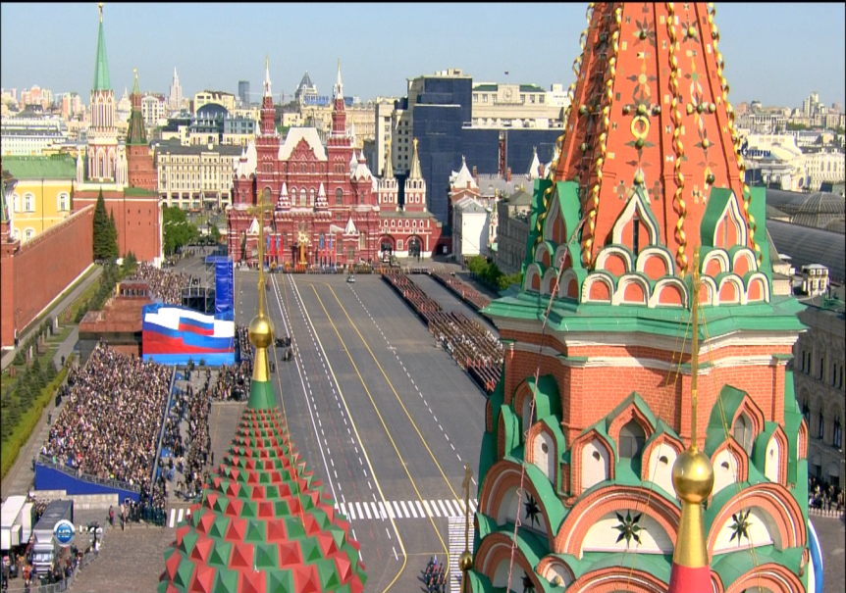
Начинается парад на Красной площади.

Slide 3
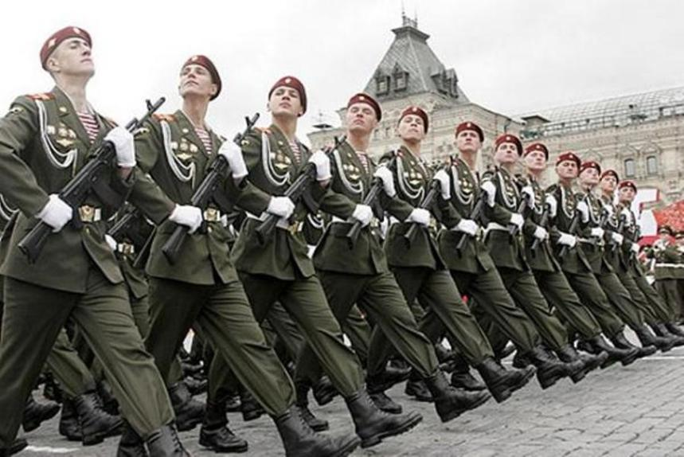
Печатая шаг у Кремлевской стены, Идут офицеры нашей страны.

Slide 4
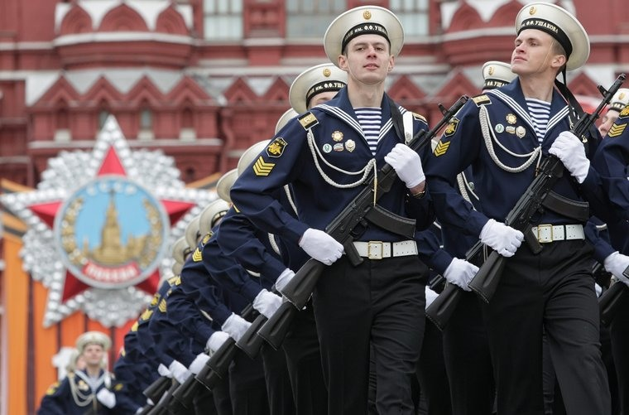
Идут моряки по звенящей брусчатке, Как белые чайки взлетают перчатки.

Slide 5
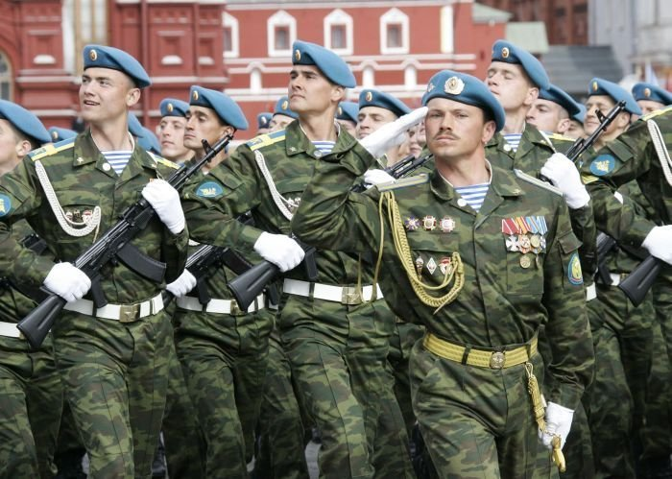
За ними десанта ряды боевые: Береты, как небо, у них голубые.

Slide 6
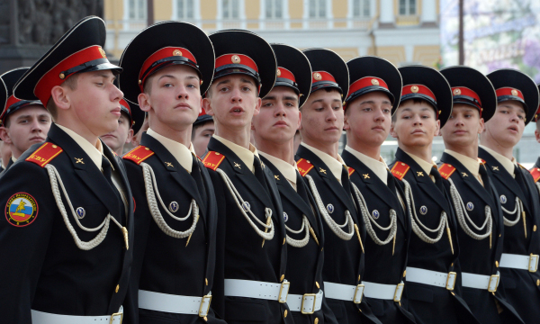
Проходят курсанты, а следом на марше – Суворовцы наши, нахимовцы наши.

Slide 7
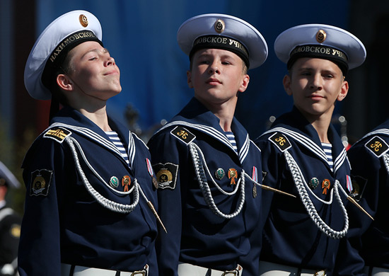
Надраены бляхи, сияют мундиры, Отличные будут из них командиры.

Slide 8
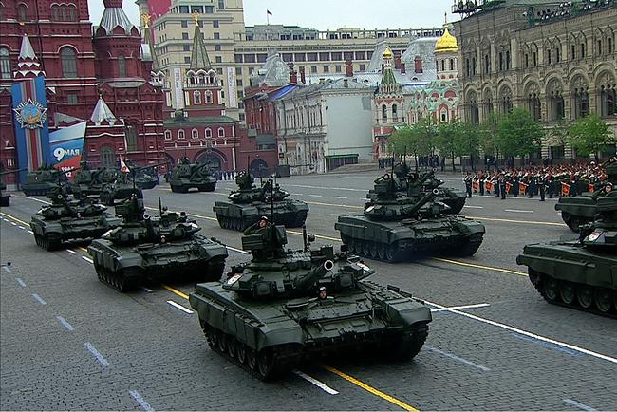
Едут танки все вперед.

Slide 9
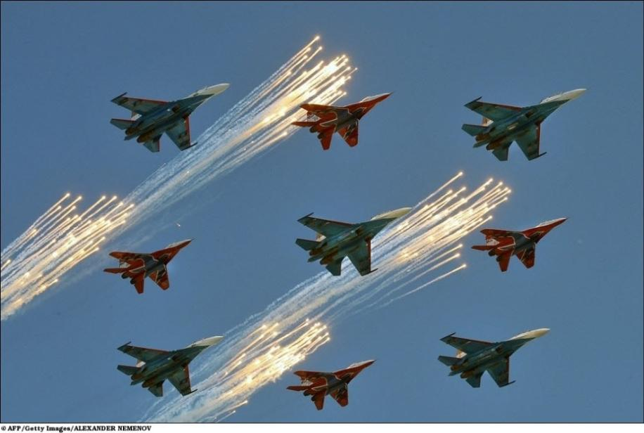
Над землею самолет.

Slide 10
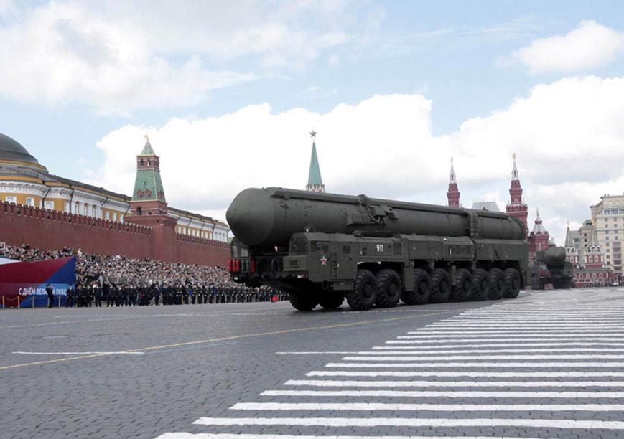
Разрешен ракетам взлет.

Slide 11
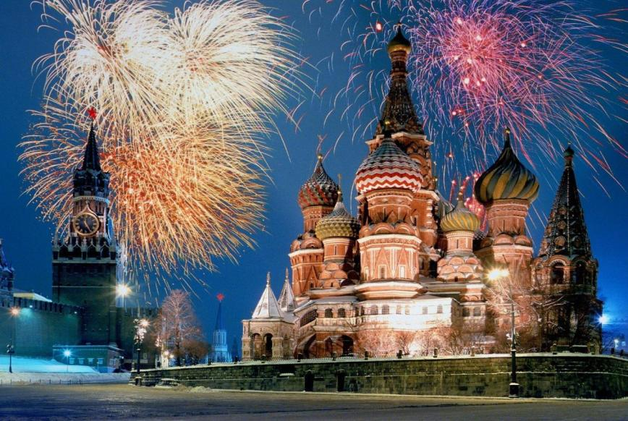
Наши пушки точно бьют: Нашей Армии – салют!

